Slide 1
programación grafica
Javier Choque

Slide 2
Agenda
INTRODUCCION
Breve descripción e importancia de la programación grafica dentro de la asignatura como unidad de competencia
PROGRAMACIÓN GRÁFICA
Aspectos teóricos a considerar dentro de la programación grafica
DEMOSTRACION
Aplicación practica
RESUMEN
Importancia del la Programación Grafica

Slide 3
Introducción

Slide 4
Competencia general
Desarrollar soluciones visuales utilizando técnicas de programación gráfica aplicadas a diferentes entornos, cumpliendo con estándares de calidad y usabilidad.
Elementos de competencia
Analizar los requerimientos gráficos de una interfaz de usuario.
Diseñar componentes gráficos utilizando principios de diseño visual y experiencia de usuario.
Programar gráficos utilizando librerías o lenguajes específicos.
Evaluar la funcionalidad y estética de las interfaces gráficas desarrolladas.
Introducción

Slide 5
Criterios de evaluación
elemento | Evidencia Esperada
Análisis de requerimientos | Documento técnico con especificaciones de la interfaz.
Diseño de componentes | Bocetos o prototipos de la interfaz.
Programación gráfica | Código funcional usando JavaScript u otros
Evaluación y mejora | Pruebas de usuario, feedback y ajustes basados en los resultados.
Introducción
Contexto de aplicación
Desarrollo de aplicaciones gráficas (simulaciones, dashboards).
Interfaces web
Proyectos educativos o empresariales que requieren visualización de datos o interacción visual.

Slide 6
Contenido
Modulo | Contenido
Fundamentos Gráficos | Coordenadas, color, pixeles, resoluciones, bufer.
Herramientas de desarrollo | VSCode, Git, Github y JavaScript
Programación de gráficos | Figuras básicas, interacción con mouse/teclado.
Proyecto integrador | Desarrollo completo de una aplicación gráfica.
Introducción
Evidencias de aprendizaje
Aplicación funcional con elementos gráficos programados.
Informe técnico del proceso de desarrollo.
Presentación del proyecto con demostración.
Participación en sesiones de retroalimentación.

Slide 7
PROGRAMACIÓN GRÁFICA

Slide 8

Fundamentos Gráficos
Sistemas de coordenadas
Coordenadas cartesianas, absolutas, ejes X/Y , origen
Píxeles y resolución
Qué es un píxel, resolución, tamaños de pantalla
HD(1280x720), FHD(1920x1080), y 4K(3840x2160)
Color en gráficos
Modelo RGB, hexadecimal, profundidad de color, combinaciones
Frame buffeR
Qué es un buffer, cómo se almacena una imagen, parpadeo y técnicas de suavizado (Doble buffer o Suavizado de bordes)

Slide 9



Herramientas de desarrollo
Entornos de desarrollo (IDE)
Visual Studio Code
git
Herramientas de control de versiones (Git) para gestionar el ciclo de vida del código fuente en proyectos gráficos
GITHUB
Entorno colaborativo para alojar, documentar y compartir proyectos de programación gráfica, permitiendo el control de versiones
JavaScript
Lenguaje de programación para desarrollar gráficos interactivos en el navegador, integrando conceptos como canvas y eventos del usuario.

Slide 10
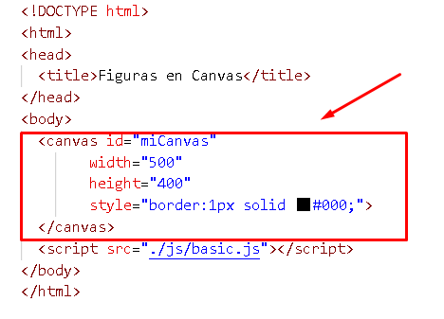
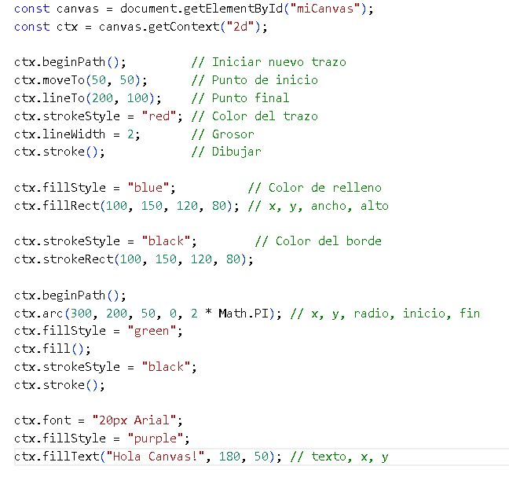
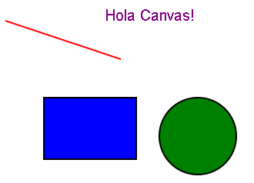
Programación de gráficos
Figuras básicas
Líneas, rectángulos, círculos y texto

Slide 11
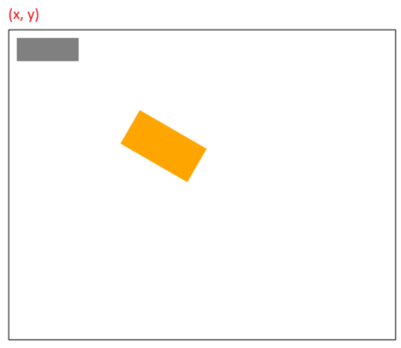
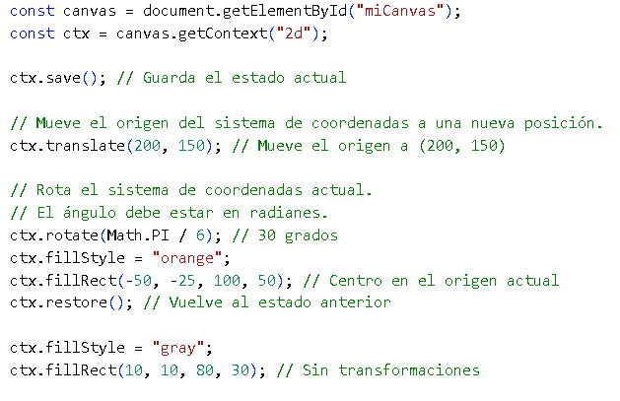
Programación de gráficos
Coordenadas y transformación
Sistema de coordenadas, traslación, rotación
El origen (0,0) está en la esquina superior izquierda.
El eje X aumenta hacia la derecha, el eje Y hacia abajo.

Slide 12
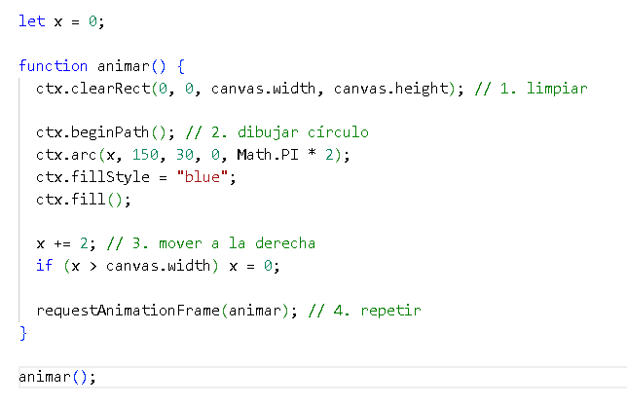
Programación de gráficos
Animaciones
requestAnimationFrame, bucles de dibujo
Es un método que permite dibujar animaciones sincronizadas con la tasa de refresco del monitor (60 FPS por defecto)

Slide 13
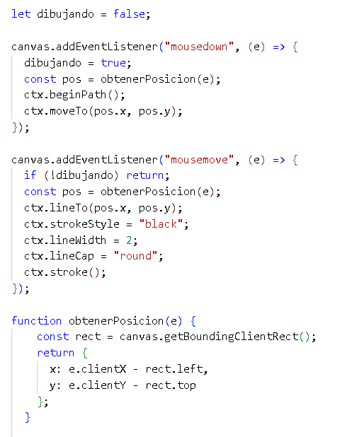
Programación de gráficos
Interacción
Eventos de mouse y teclado, detección de colisión
Tema | Subtemas
Eventos de mouse | mousemove, mousedown, mouseup, click
Eventos de teclado | keydown, keyup, keypress
Detección de colisiones | Rectángulo vs rectángulo (AABB), círculo vs círculo (distancia entre centros)
Lógica de interacción | Activar movimiento, cambiar color, mover objetos con teclas, etc.

Slide 14
DEMOSTRACION

Slide 15
Resumen
La programación gráfica es una rama enfocada en la creación, manipulación y representación visual de datos mediante imágenes generadas por computadora.
Permite que los programas generen interfaces visuales, animaciones, simulaciones, visualización de datos y más.

Slide 16
Gracias
¿Preguntas?

